Slide 1


الكفايات اللغوية 1

Slide 2
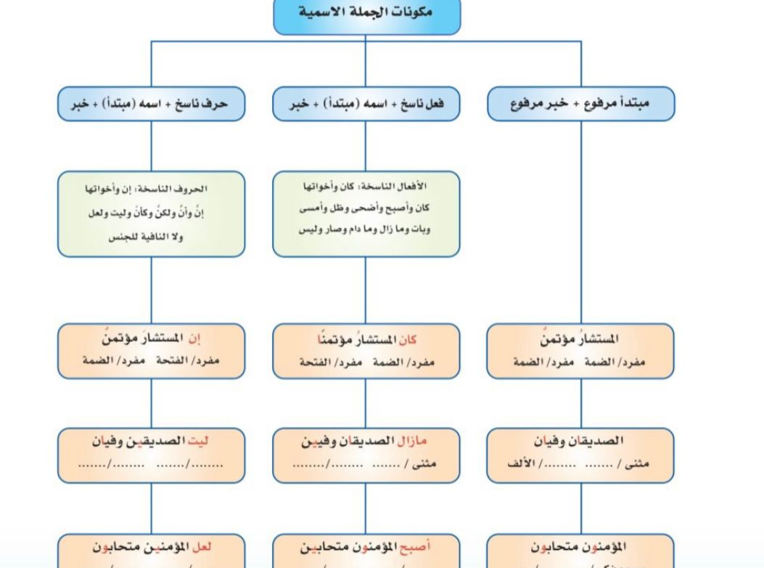
الياء
الالف مثنى
الياء
الالف مثنى
مثنى
الالف مثنى
، جمع مذكر / الياء
، جمع مذكر / الواو
الواو ، جمع مذكر / الواو
، جمع مذكر / الواو
، جمع مذكر / الياء

Slide 3
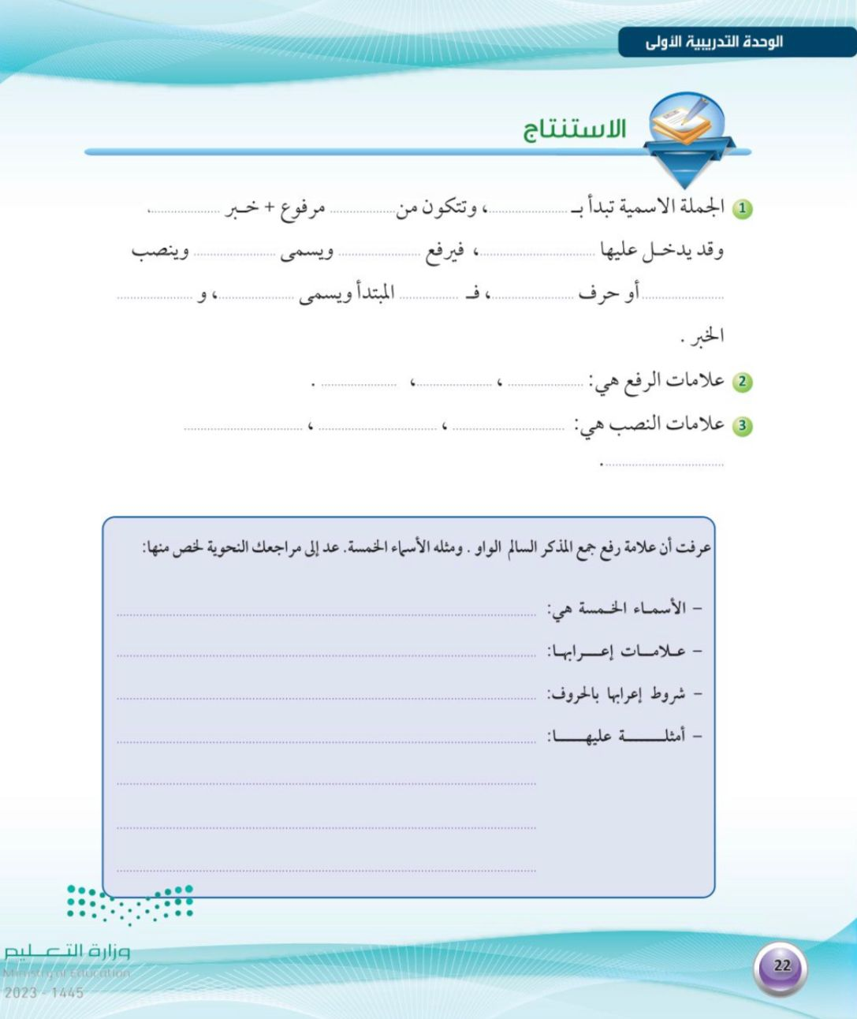
مرفوع
مبتدأ
اسم
اسمها
المبتدأ
ناسخ
يرفع
اسمها
ينصب
ناسخ
الخبر
الواو
الالف
اسمها
الالف
الكسرة
الفتحة
الياء

Slide 4
أبو – أخو – حمو – فو – ذو يضاف لها اسم سادس : هنَّ
ترفع بالواو – تنصف بالالف – تجر بالياء
1- أن تكون مفردة فلو كانت مثناة أو مجموعة فيكون لها إعراب المثنى والجمع
2- ألا تكون مصغرة : مثل أُبَي فإنها تعرف بالحركات
3- ان تكون مضافة فإذا لم تكن مضافة تعرب الحركات الاصلية
4- ان تكون إضافتها لغير ياء المتكلم فلو أضيفت له تعرب بحركات اصلية
أمثلة عليها :
في حالة الرفع: أخوكَ مجتهدٌ، جاءَ أخوكَ
في حالة النصب: إنَّ أباكَ رحيمٌ ، كرَّمت المدرسةُ أبا فهدٍ
في حالة الجر : لا يخرج من فيكَ إلَّا الكلام الطَّيِّبُ لا تقل بفيك إلا الحق

Slide 5

يختصمان على الجملة الاسمية

Slide 6
كان واخواتها
إن واخواتها
الأفعال الناسخة ترفع المبتدأ وتنصب الخبر بينما الحروف الناسخة تنصب المبتدأ وترفع الخبر
الجوُّ معتدلُ – كان الجوُّ معتدلا – أصبحَ الجوُّ حارُّا
الإنسانُ اجتماعيٌّ بطبعه – كان الإنسان منعزلًا – أصبح الإنسان متفائلًا
الشمسُ ساطعةٌ – كانت الشمسُ ساطعةً –
أصبحت الشمسُ ساطعةً – صارت الشمسُ ساطعةٌ

Slide 7

المطرُ غزيزٌ – إنَّ المطرَ غزيرٌ – لعلَّ المطرَ منهمرٌ – لكن المطرَ منهمرٌ
الكتابُ مفيدٌ – إنَّ الكتابَ مفيدٌ – ليتَ الكتابَ كبيرٌ – لكنَّ الكتابَ معلٌمِّ
السَّائقٌ ماهرٌ – إن السائقَ ماهرٌ – ليتَ السَّائقَ مسرعٌ – لكنَّ السَّائقَ مسرعٌ
1- غطاءٌ سميكٌ يحمي الرَّأسَ
2- البنَّاء ماهرٌ
3- البنيان المرصوص يشدُّ بعضه بعضًا

Slide 8
1- الوقتُ ثمينٌ
2- الوقتُ كنزٌ إن ضيعته ضعت
3- الوقتُ المرتَّبُ جيدًا هو أضمن علامة على عقلٍ مرتبٍ
1- القراءةُ غذاءُ العقلِ
2- الكتابُ خيرُ جليسِ
3- كتبُكَ حياتُكَ فاغتنمها

Slide 9
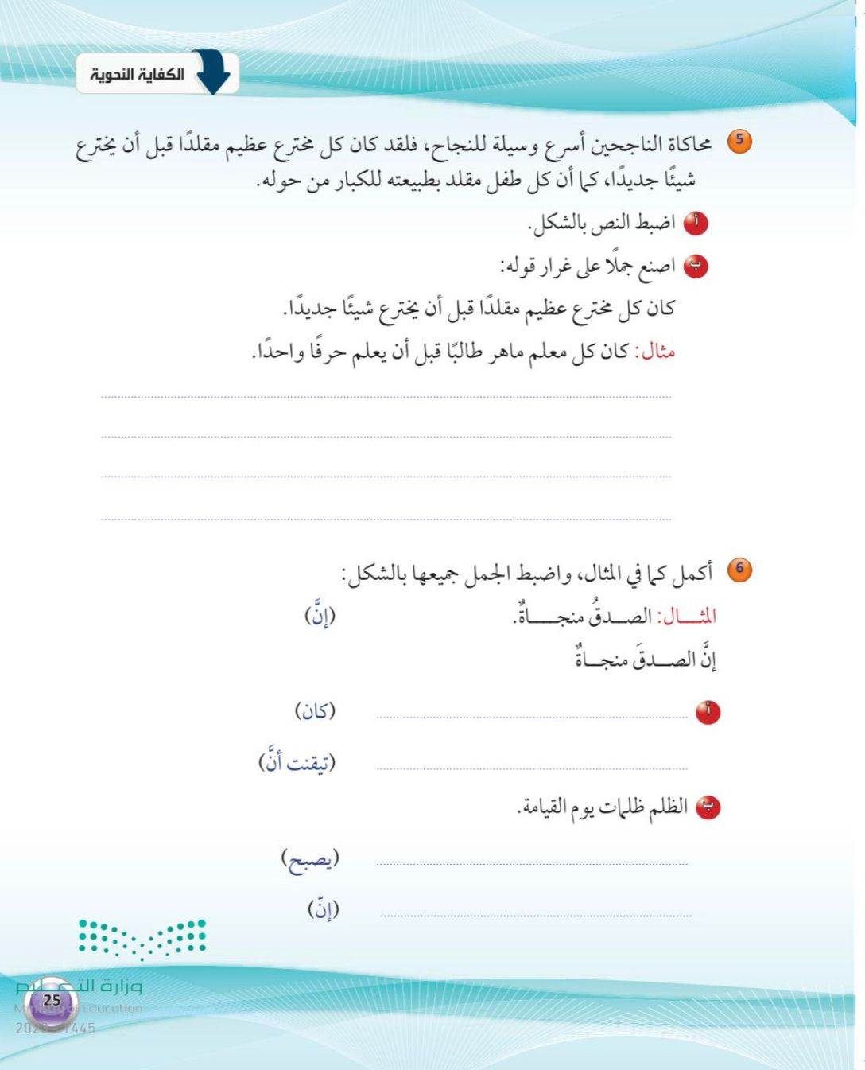
محاكاةُ النَّاجحينَ أسرعُ وسيلةٍ للنجاحِ ، فلقد كانَ كلُّ مخترعٍ عظيمٍ مقلًدًا قبل أن يخترع شيئٌا جديدًا كما أنَّ كلَّ طفلٍ مقلِّدٌ بطبيعتهِ للكبارِ من حولهِ
كانت كلُّ أم تسألُ غيرها قبل أن تتعلَّمَ كلٍّ شيءٍ
كانت كلُّ أبٍ حكيمٍ طالبَ علمِ قبلَ أن يكونَ رشيدًا

Slide 10
كانَ الصدقُ منجاةٌ
تيقَّنتُ أنَّ الصدقَ منجاةٌ
يصبحُ الظلمُ ظلماتِ يوم القيامة
إنَّ الظلمَ ظلماتُ يومِ القيامةِ

Slide 11
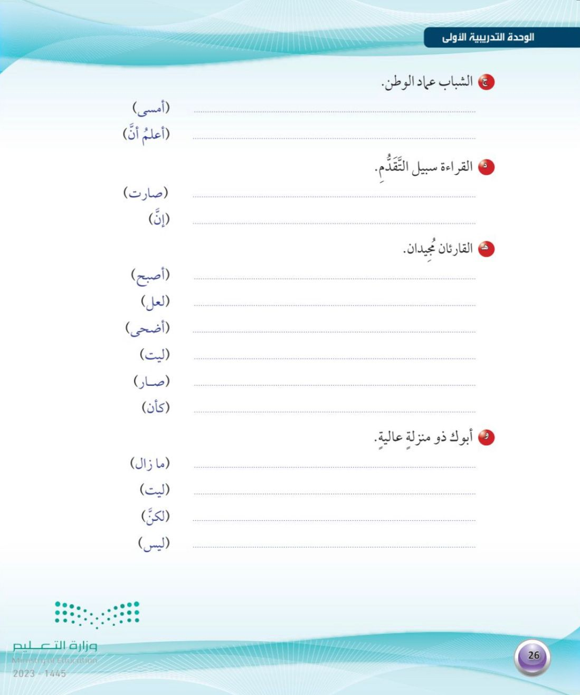
أمسى الشبابُ عمادَ الوطنِ
أعلمُ أنَّ الشَّبابَ عمادُ الوطنِ
صارتِ القراءةُ سبيلَ التقدُّمِ
إنَّ القراءةَ سبيلَ التَّقدُّمِ
أصبح القارئان مجيدين
لعلَّ القارئين مجيدان
أضحى القارئان مجيدين
ليتَ القارئان مجيدين
صار القارئان مجيدين
كأنَّ القارئين مجيدان

Slide 12
ما زالَ أبوكَ ذا منزلةٍ عاليةِ
ليتَ أباكَ ذو منزلةٍ عاليةِ
لكنَّ أباكَ ذو منزلةٍ عاليةِ
ليسَ أبوكَ ذا منزلةٍ عاليةِ

Slide 13
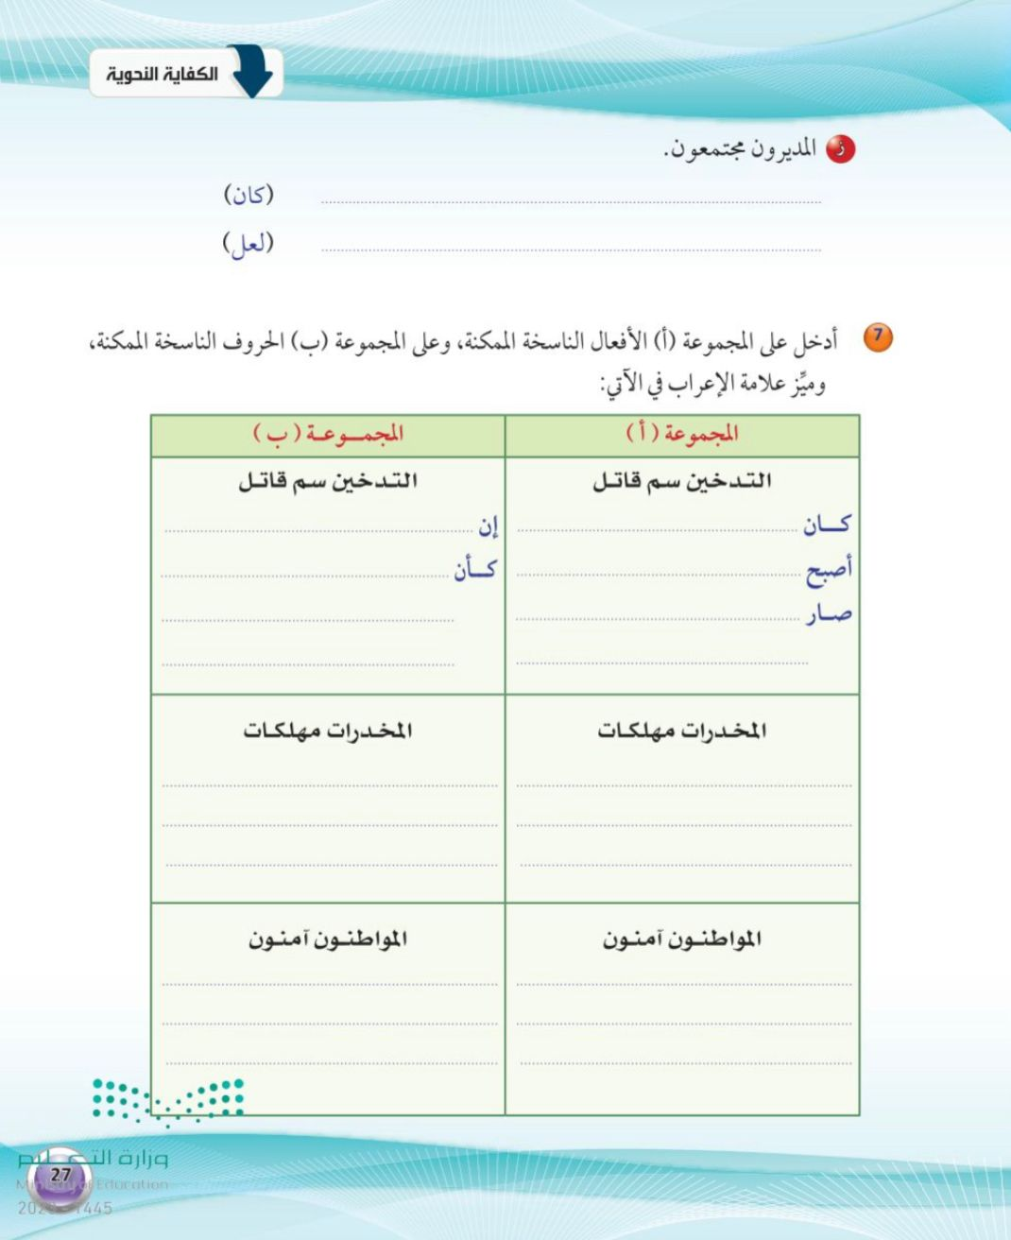
كانَ المديرون مجتمعين
لعلَّ المديرين مجتمعونَ
التدخينَ سمٌّ قاتلٌ
التدخينُ سمَا قاتلًا
التدخينَ سمٌّ قاتلٌ
التدخينُ سمَا قاتلًا
التدخينُ سمَا قاتلًا

Slide 14
إنَّ المخدراتِ مهلكاتٌ
كانت المخدراتُ مهلكاتٍ
كأَّنَّ المخدراتِ مهلكاتٌ
أصبحت المخدراتُ مهلكاتٍ
صارت المخدراتُ مهلكاتٍ
إنَّ المواطنين آمنون
كان المواطنون آمنين
كأنَّ المواطنين آمنون
أصبح المواطنون آمنين
صار المواطنون آمنين

Slide 15
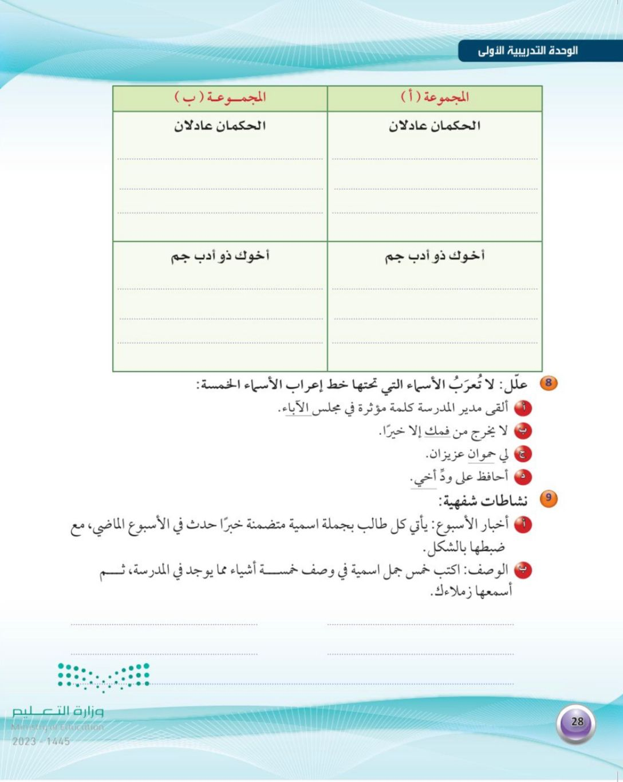
إنَّ الحكمين عادلان
كان الحكمان عادلين
كأنَّ الحكمين عادلان
أًصبح الحكمان عادلين
صار الحكمان عادلين
إنَّ أخاك ذو أدبٍ جمٍّ
كان اخوك ذا أدبٍ جمٍّ
أصبحَ اخوك ذا أدبٍ جمٍّ
كأنَّ أخاك ذو أدبٍ جمٍّ
صارَ اخوك ذا أدبٍ جمٍّ

Slide 16
لأنها جمع
لأن الميم اتصلت بها
لأنها مثنى
لأنها مضافة لياء المتكلم
الكتابُ ملوَّنٌ وممتعٌ
الصَّفُّ رائعٌ
المكتبةُ رائعةٌ
الفناءُ جديدٌ
السبورةُ بيضاءٌ

Slide 17
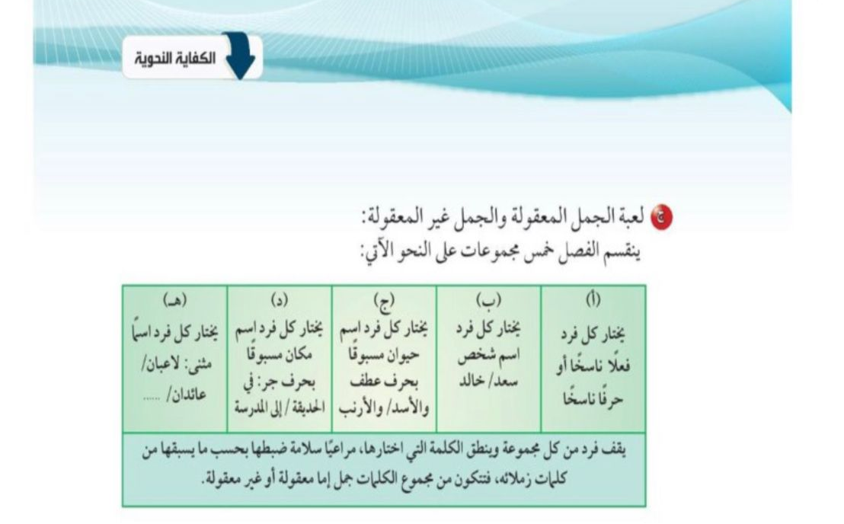

Slide 18
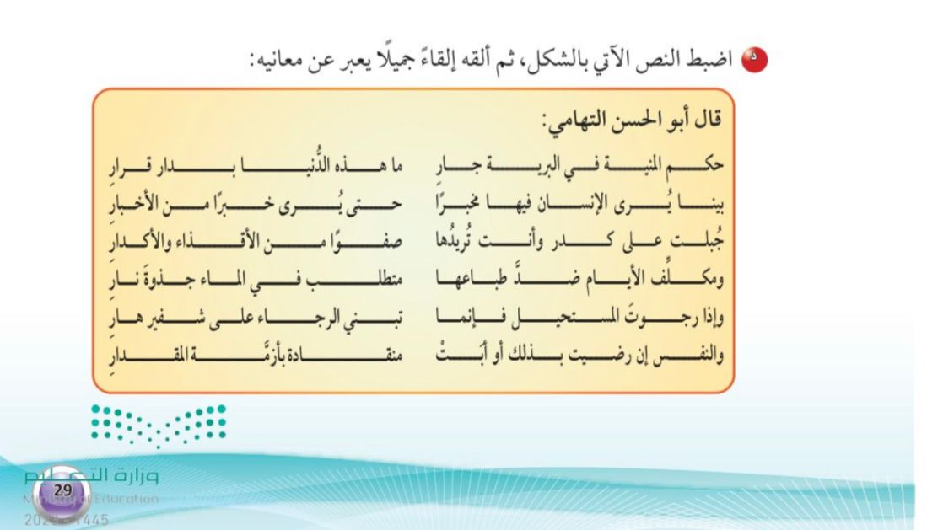

Slide 19

كانت الطائرة في المدرج ، ثم أضحت في السماء ، إنها مرتفعة جًدا
ليس في الطريق سيَّاراتٌ ، كأنَّ سيَّارةٌ ظهرت ، صارت الطَّريقُ مزدحمةً بالسَّيَّاراتِ

Slide 20
ليس في الطريق سيَّاراتٌ ، كأنَّ سيَّارةٌ ظهرت ، صارت الطَّريقُ مزدحمةً بالسَّيَّاراتِ
كأنَّ ظلَّ باتَ اضحى أصبحَ أمسى وليس صارَ ومازالَ ما برحا

Slide 21
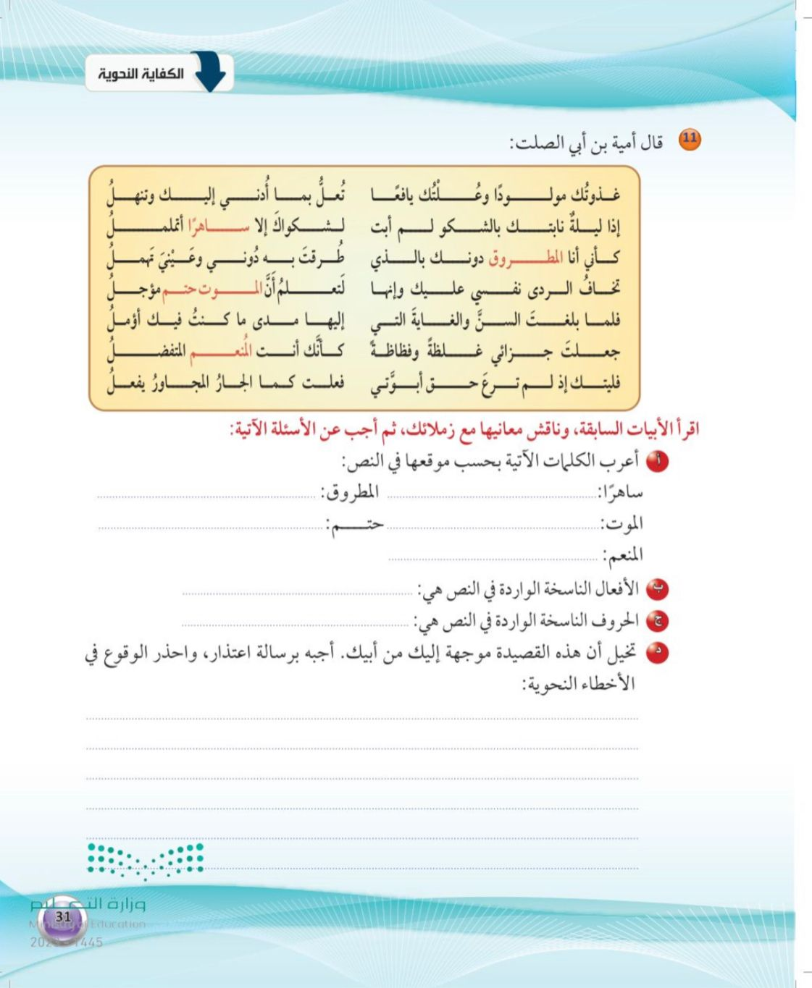

Slide 22
المطروق : خبر كان مرفوع وعلامة رفعة الضمة الظاهرة
خبر أبت منصوب وعلامة نصبه الفتحة الظاهرة
حتم : خبر أنَّ مرفوع وعلامة رفعة الضمة الظاهرة
اسم إنَّ منصوب وعلامة نصبه الفتحة الظاهرة
خبر إنَّ منصوب وعلامة نصبه الفتحة الظاهرة
كنت ( كان) ، أبت ( بات )
أنَّ ، كأنَّ ، ليت
أبي الغالي سامحني على تقصيري في حقك وأعدم بمراعاة حقوقك

Slide 23
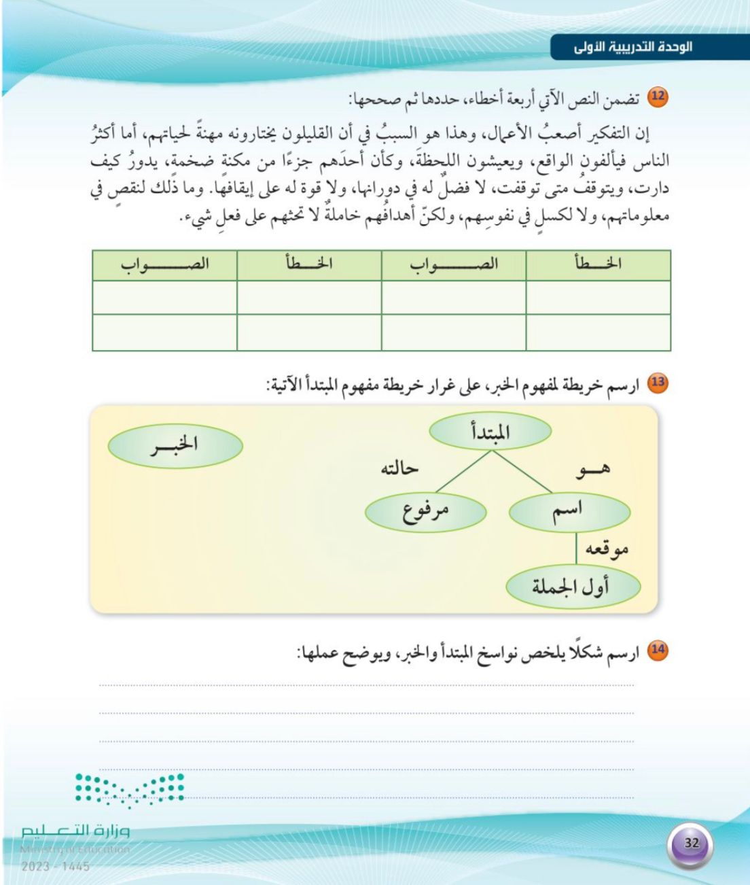
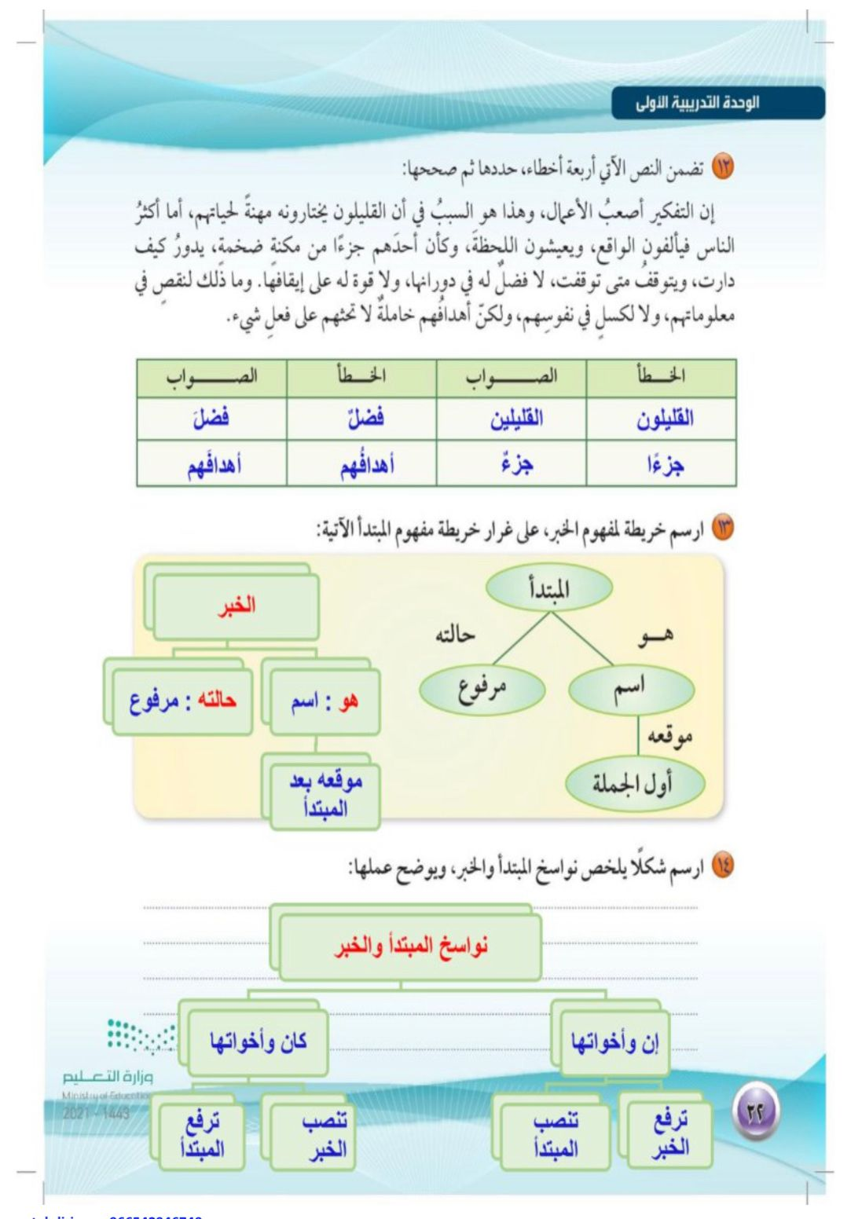
فضلَ
فضلٌ
القليلين
القليلون
أهدافَهم
أهدافُهم
جزءٌ
جزءًا

Slide 25
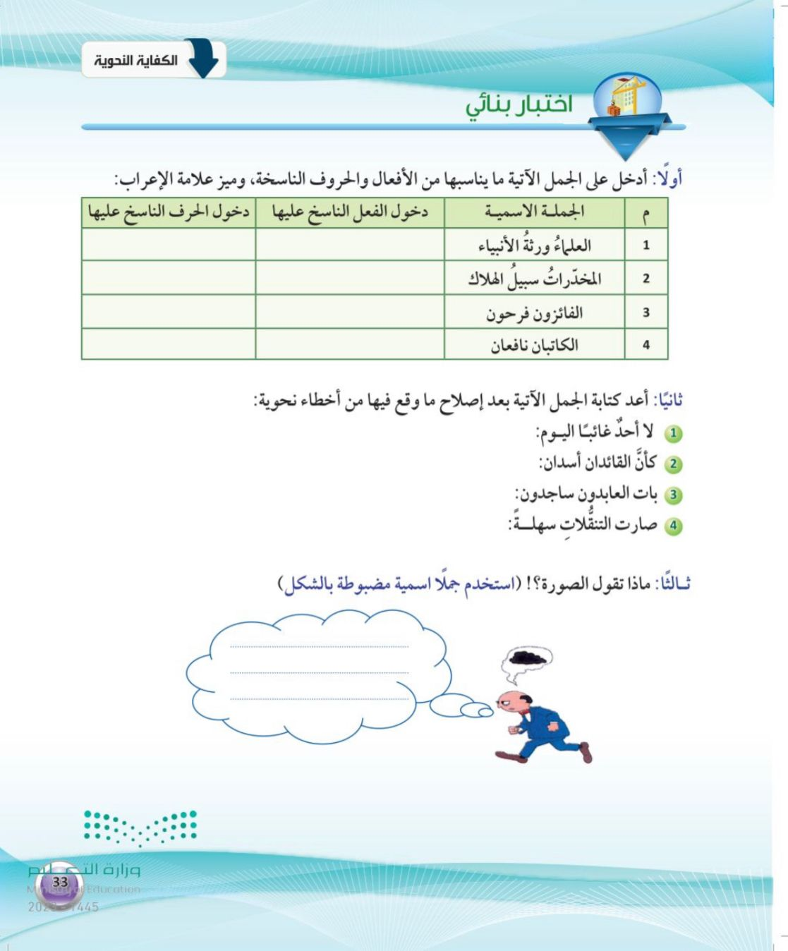
إنَّ العلماءَ ورثةٌ للأنبياء
أصبح العلماءُ ورثةٌ للأنبياء
كأنَّ المخدِّراتُ سبيلُ الهلاكِ
صارت المخدِّراتُ سبيلَ الهلاكِ
كان الفائزين فرحون
كان الفائزون فرحين
بات الكاتبين نافعان
بات الكاتبان نافعين
لا أحدَ غائبٌ اليومَ
كأنَّ القائدان أسدين
بات العابدون ساجدين
صارت التنقلاتُ سهلةً

Slide 26
ليت الانسان لا يتعجل فأن العجلة من شيطان
كن متريِّثًا ففي التَّأني السلامة وفي العجلة الندامة

